Slide 1




Slide 2


Tópicos
Na aula de hoje, abordaremos os seguintes tópicos
Conexão Node.js com o PostgreSQL
Criar API integrada a um banco de dados
Construir as queries no Node.js
Trabalhar os relacionamentos

Slide 3
Node.js
node-postgres

Slide 4
É uma biblioteca Node.js para conexão com o PostgreSQL com suporte a callbacks, promises, async/await, etc.
node-postgres

Slide 5

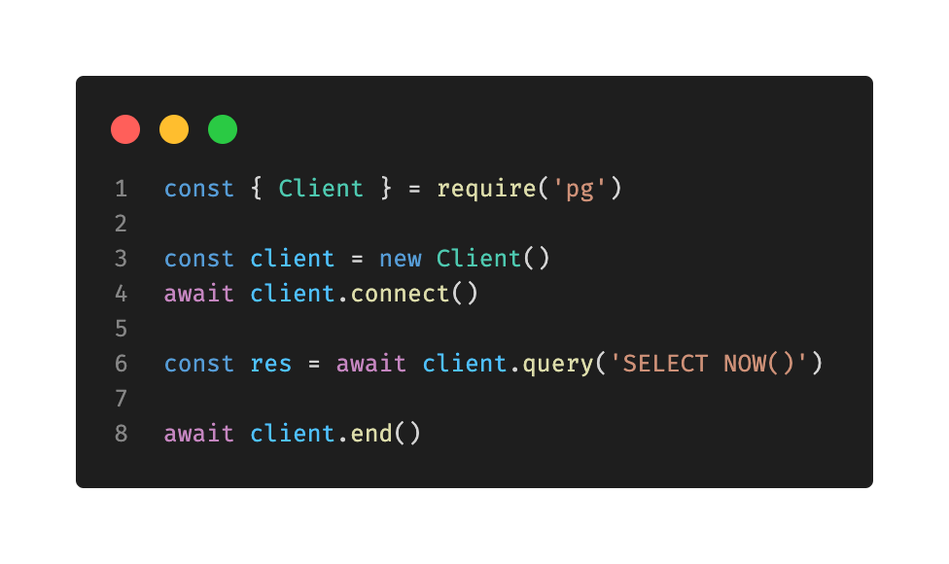
Conexão usando Client

Slide 6
O problema
Consumo de recursos por conexão
Cada chamada na aplicação resulta em uma nova conexão
Cada conexão processa uma query por vez
20 a 30 milissegundos a cada nova conexão
Torna a aplicação mais lenta

Slide 7
A solução
O node-postgres trabalha com pool de conexão
Agrupamento de conexões reutilizáveis
Após o processamento libera a conexão para a próxima chamada
Encerra conexões automaticamente quando inativas

Slide 8
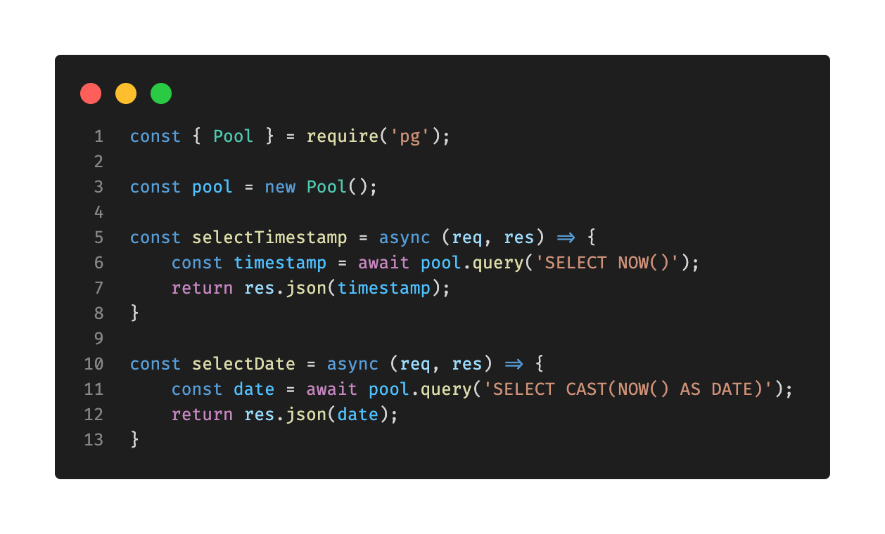
Conexão usando Pool

Slide 9

Guido Cerqueira
Professor Cubos Academy
www.cubos.academy

